Slide 1
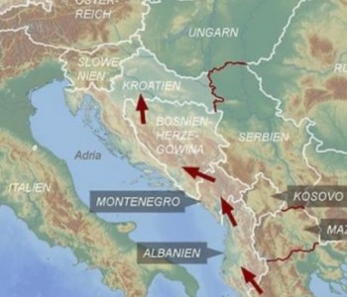
Suvremena izbjeglička/migracijska kriza i njen odraz na Europsku i BiH zbilju
Pripremio:
Žarko Dugandžić

Slide 2
Sadržaj:
Uvod
Razlozi najnovije krize
Utjecaj izbjegličke/migracijske krize na sigurnosnu situaciju Europe i BiH
Kako izbjegličku/migracijsku krizu učiniti podnošljivijom
Zaključak

Slide 3
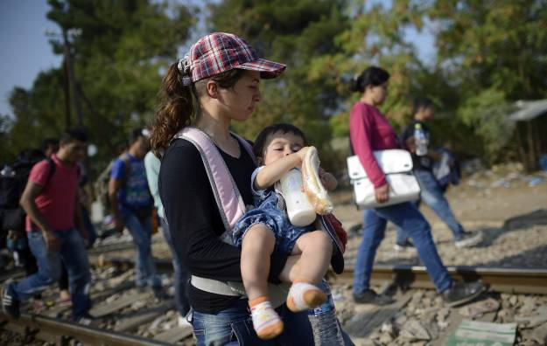
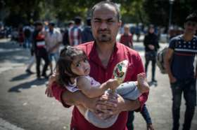
Uvod
Useljavanje u Europu - sadašnjost i budućnost
Različite teorije o migracijama

Slide 4
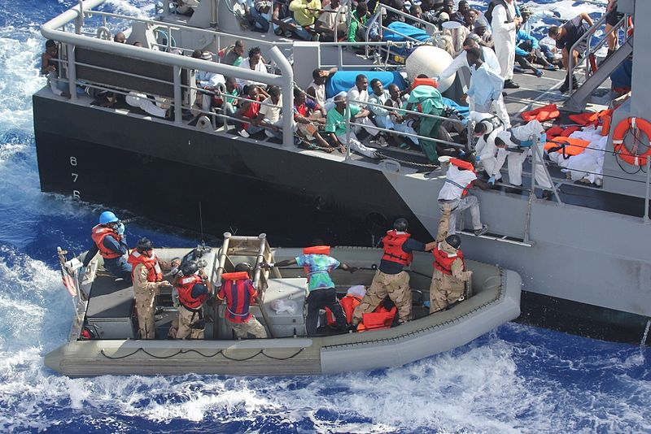
Mnoštvo otvorenih pitanja:
1.Većinu čine radnosposobni muškarci?
2.Ravnomjerno prihvaćanje migranata?
3.Što je s arapskim bogatim zemljama?
4.Kakva je uloga EU?

Slide 5
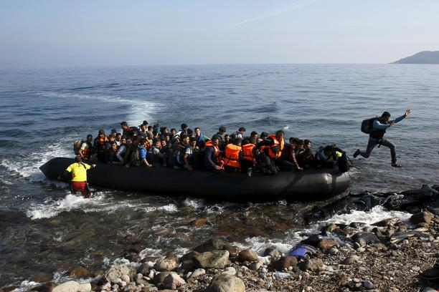

Slide 6
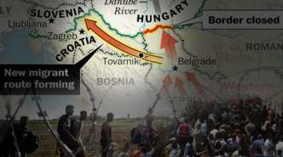
Bosansko-hercegovačka zabrinutost:
Upitna spremnost prihvata većeg dolaska migranata
BiH i sama izložena egzodusu domaćeg stanovništva
mig.ruta preko zap.Balkana ponovno aktivirana

Slide 7
Glavni migracijski putovi

Slide 8
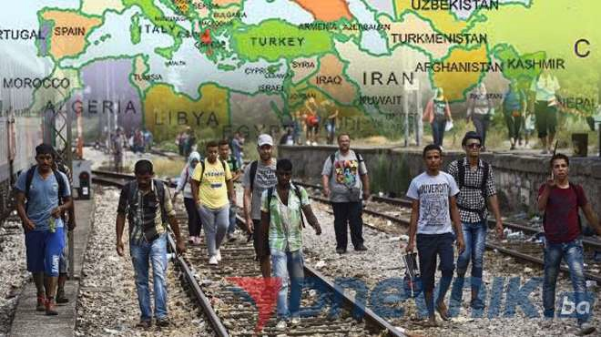
Razlozi najnovije krize
Posljedica višegodišnjih tranzicijskih procesa u sklopu tzv. Arapskog proljeća
Uzroci dijametralno različiti

Slide 9
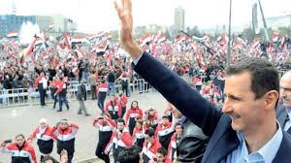
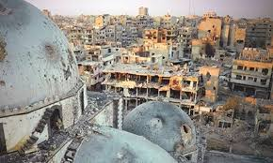
Građanski rat u Siriji i Libiji – nestabilnost i humanitarna kriza
Izostanak potpore Zapada u izgradnji nove vlasti

Slide 10
U svijetu prosvjedi protiv arapskih diktatora dočekani sa simpatijama, ali bez jasnih ciljeva
Sekularna oporba gurnuta u stranu
Svojevrsno uplitanje stranih frakcija
U osnovi, razlozi su politički i ekonomski

Slide 11
Utjecaj izbjegličke/migracijske krize na sigurnosnu situaciju Europe i BiH
Krajnji cilj izbjeglica je EU
Realna opasnost da migranti ostanu zaglavljeni na prostoru BiH
Islamski terorizam
Prevelik logistički, sigurnosni i financijski izazov za siromašnu i nefunkcionalnu BiH
Siromaštvo i postojeći egzodus BiH stanovništva
Različitost kultura, običaja, životnih vrijednosti...
Utjecaj na međunarodne odnose

Slide 12
KAKO SE MIGRACIJSKA KRIZA MOŽE ODRAZITI NA STANOVNIŠTVO BIH I NJIHOVO TRAŽENJE AZILA ILI POSLOVA U ZEMLJAMA KOJE SU INTERESANTNE I ARAPSKIM MIGRANTIMA

Slide 13
Kako izbjegličku/migracijsku krizu učiniti podnošljivijom
Potreba EU za radnom snagom uvjetovana demografskom depopulacijom i demografskim starenjem
Izbjeglička kriza istovremeno predstavlja i šansu i prijetnju za tržište rada
Presudno osnažiti radnu snagu EU
Uspješna integracija – dvosmjeran proces

Slide 14
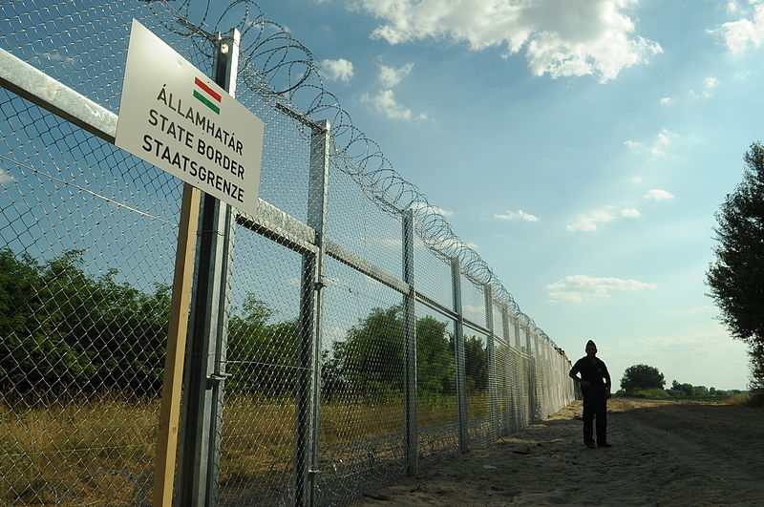
Zaključak
BiH trenutno nije interesantna većem broju izbjeglica
Moguć pojačan interes u slučaju preokreta politika zemalja EU prema azilantskoj politici
Europa treba pomoći u rješavanju uzroka, a ne saniranju posljedica

Slide 15
H v a l a !

